Slide 1






INSTITUTO
DUOC UC
CAPSTONE
NM COLLECTIONS
Jeremy Contreras
Gustavo Paredes
Matías Parada
Notes:
https://www.canva.com/design/DAG5qBCABQY/hYE-l5gF-_YqxyO061w1_Q/edit?utm_content=DAG5qBCABQY&utm_campaign=designshare&utm_medium=link2&utm_source=sharebutton

Slide 2
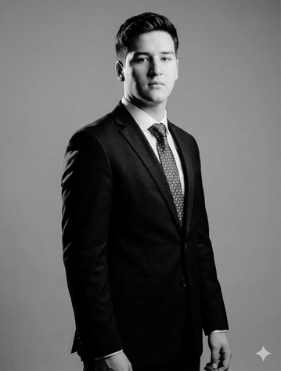

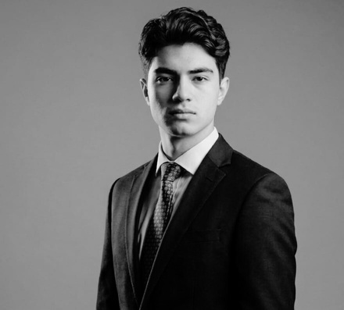
01
Equipo de capstone
Team
El equipo de capstone es conformado por 3 estudiantes de ingeniera en informática que van a demostrar que han podido implementar todos los conocimientos adquiridos.
Jeremy Contreras
Matias Parada
Gustavo Paredes
Estudiante en Ingeniera en informática
Estudiante en Ingeniera en informática
Estudiante en Ingeniera en informática
Analista QA
Documentador
Desarrollador Móvil y General
Desarrollador Web y General

Slide 3

02
Introduccion
¿Qué es NM Collections?
NMCollections corresponde a un emprendimiento enfocado en la creación de cartas personalizables. Durante el último periodo ha presentado un crecimiento significativo, alcanzando niveles que le han permitido establecer colaboraciones con marcas oficiales.

Slide 4
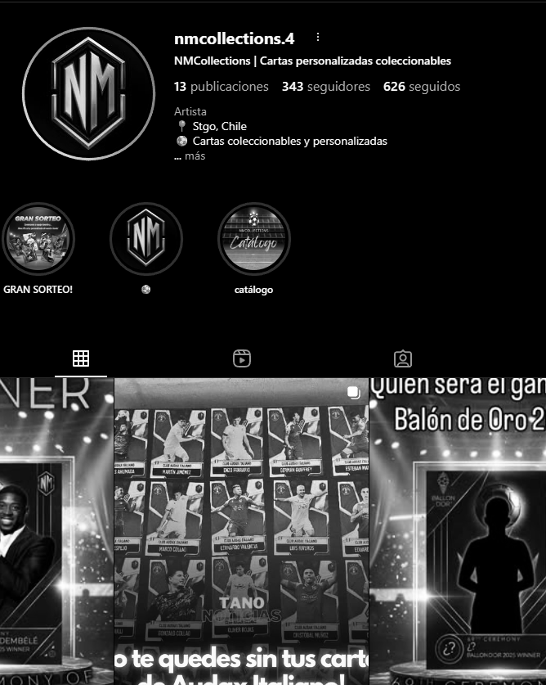

03
Problema y Solucion
NMCollections cuenta solamente como medio de comunicación, Instagram. Donde tiene que gestionar el catalogo, pedidos, envíos y transacciones, al igual que quiere innovador para distinguir en el mercado.
Para cubrir todos estos problemas se le ofreció a NMCollections una aplicación web de comercio electrónico con un modulo de subastas, integrado con una aplicacion móvil compatible con Tecnologia NFC.

Slide 5
04
Modelo de negocio
01.
02.
03.
BUSQUEDA
PRIMER CONTACTO
FORMATO DE VENTA FINAL
Buscar en internet y redes sociales idealmente por Instagram, usuarios que encajen con el perfil del cliente ideal, generar una lista y elegir a quienes podrían estar interesados en el producto.
Contactar a los clientes seleccionados mediante Instagram desde un perfil personal, explicar en qué consiste el producto, resolver dudas, presentar opciones de compra y personalización, y coordinar una reunión o conversación más detallada si es necesario.
Mantener el chat activo para confirmar el pedido, definir la forma de adquisición, acordar pago y entrega, y finalizar la venta asegurando que el cliente reciba el producto correctamente.

Slide 6
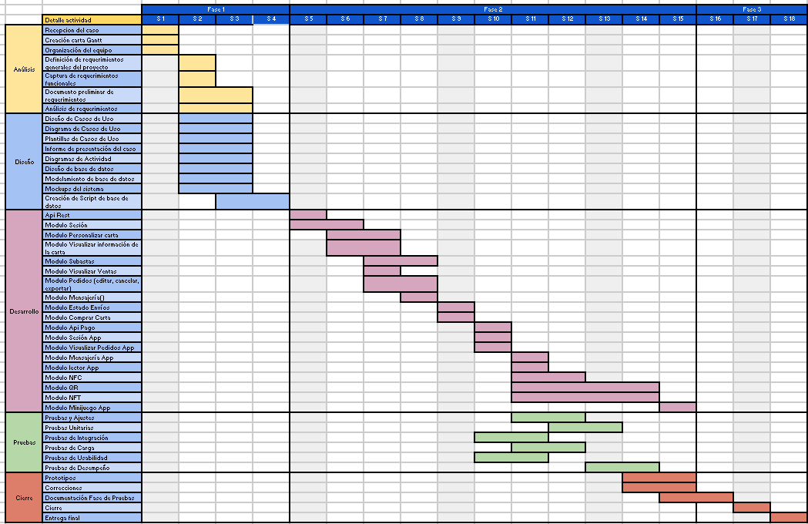
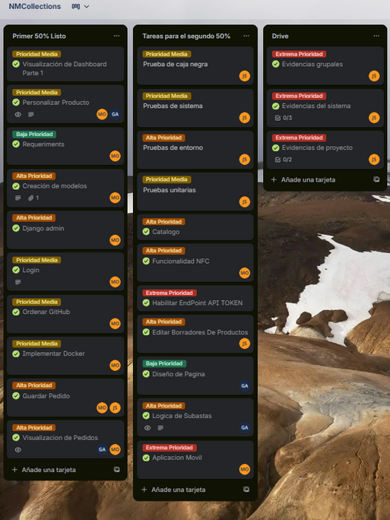
05
Metodología Scrum
¿Por que usamos la metodologia scrum?
Usamos la metodología ágil para la gestión de proyectos complejos, por que se basa en ciclos de trabajo cortos y repetitivos llamados "sprints”

Slide 7
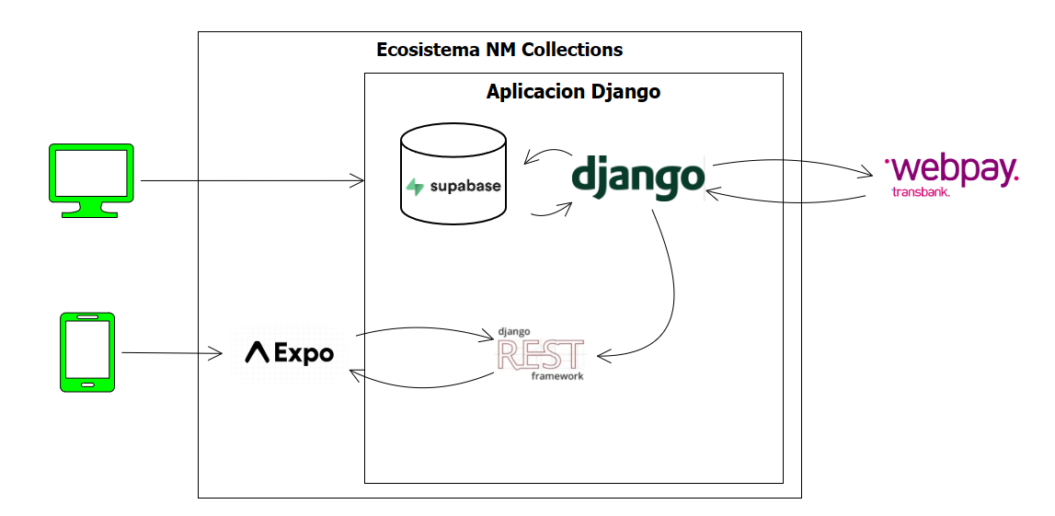
06
Arquitectura
La presente arquitectura muestra como se compone el entorno de NMCollections.
Tecnologias utilizadas:
Framework Web: Django + Python
FrameWork Movil: Expo + ReacNative
Base de Datos: PostgreSQL
Api Pago: WebPay
Api Rest: Django Api Rest

Slide 8






07
Django(Python)
Justificación de herramientas
SupaBase(PostgreSQL)
¿Por que usamos las herramientas presentes?
Docker
Las herramientas presentes se utilizaron para abarcar distintas necesidades del proyecto tal como el versionamiento de github, postgresql por su robustes y alto redimiento para manejar operaciones financias, django por su desarrollo rapido y diseño limpio, entre otras.
GitHub
Expo
NFC

Slide 9


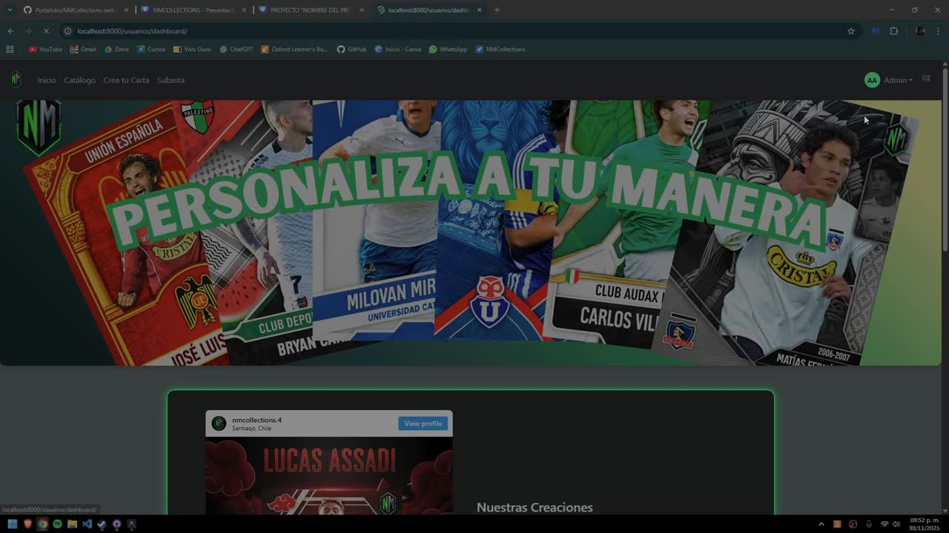


08
Funcionalidades
del sistema web
Subastas en línea
Personalización de carta propia
Sistema de pago

Slide 10
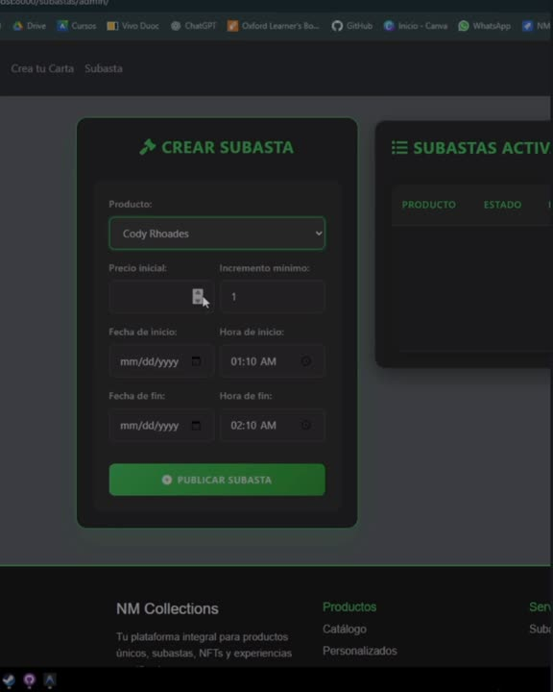
Creación de la subasta
La subasta se crea a partir de un producto que haya creado el diseñador o administrador.
Esta vista solo no lo puede ver un usuario normal.
Se puede elegir fecha de inicio y de fin.
En esa vista se pueden visualizar todas las subastas creadas.
Una subasta solo tiene 4 etapas:
En preparación
Activa
En revisión
Finalizada

Slide 11
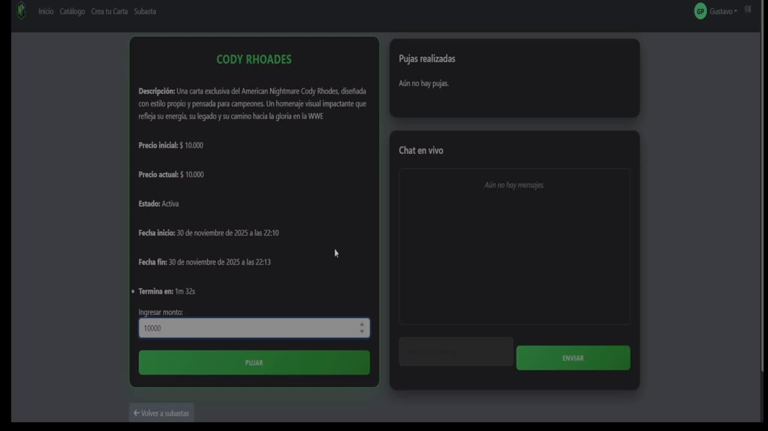
Pujas
La puja mínima admitida solo es la que el administrador/diseñador ingreso.
Una vez terminada la subasta, pasa a revisión.
Se manda un correo vía smtp para comunicarle al ganador que tiene que pagar la suma que pujó.

Slide 12
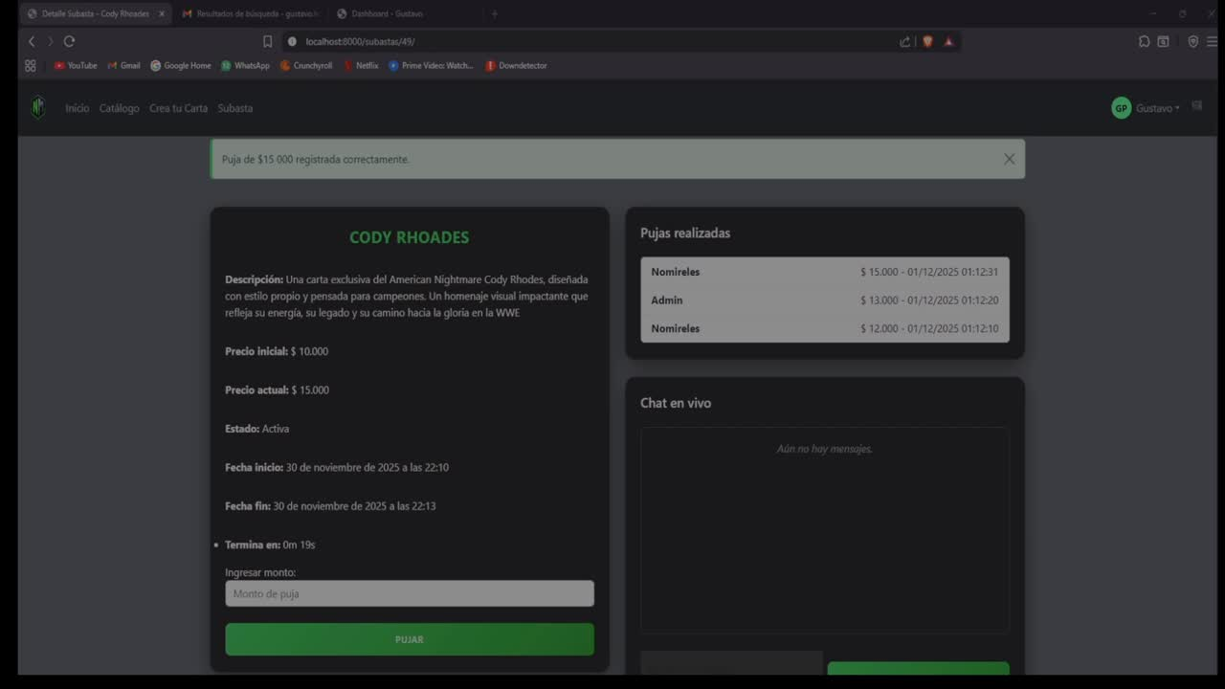
Pago de la puja
El pago se realiza mediante la api de webpay.
Acepta tarjetas admitidas por webpay.
Se crea un voucher que es enviado al correo.

Slide 13
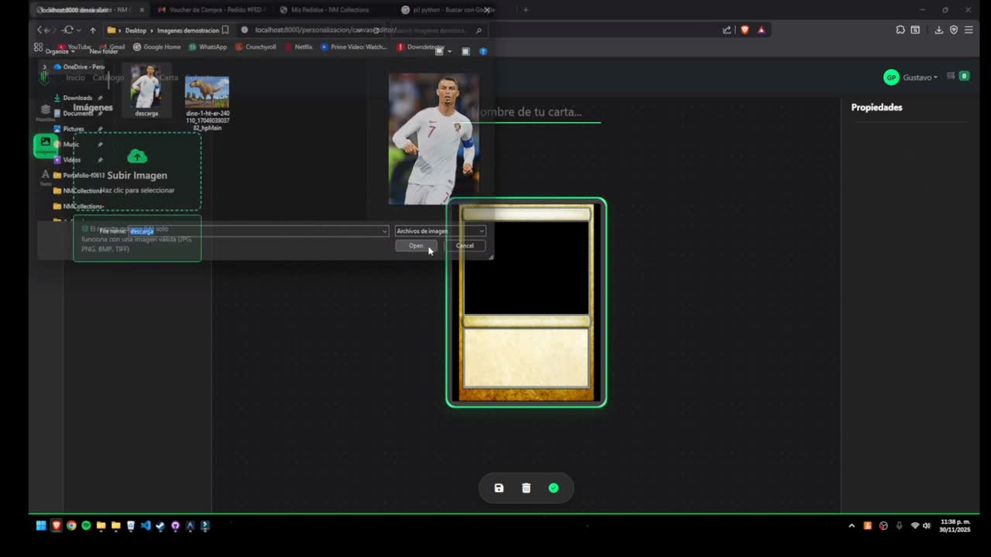
Personalización de cartas
El usuario puede elegir entre varias plantillas que el diseñador creo.
El usuario puede elegir cualquier imagen.
El usuario puede seleccionar el corte inteligente.
El usuario puede guardar como finalizar el diseño.
Al finalizar el diseño el usuario pasa por la api de pago.

Slide 14

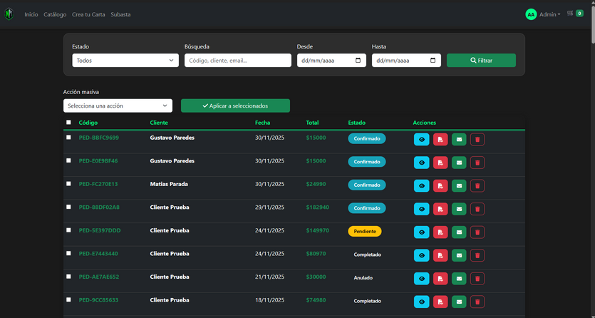
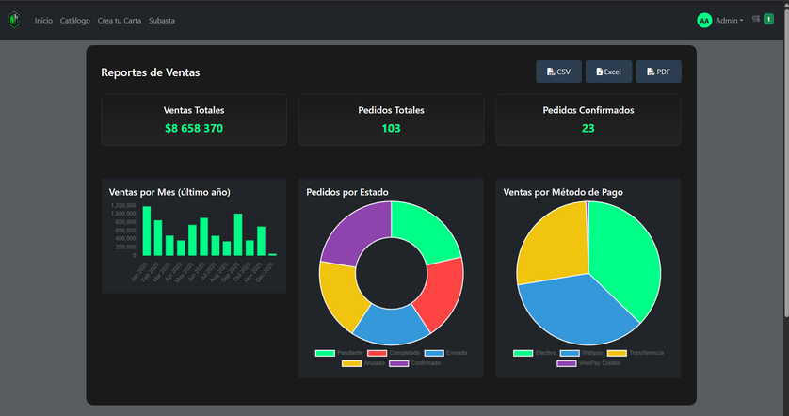
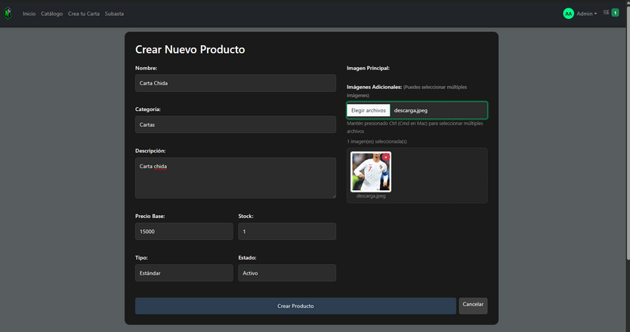
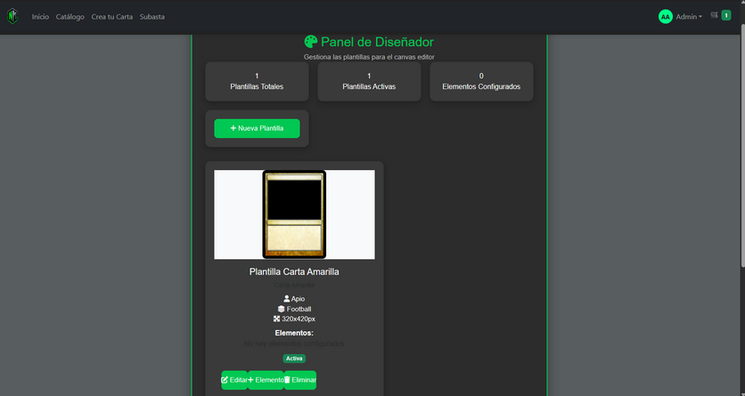
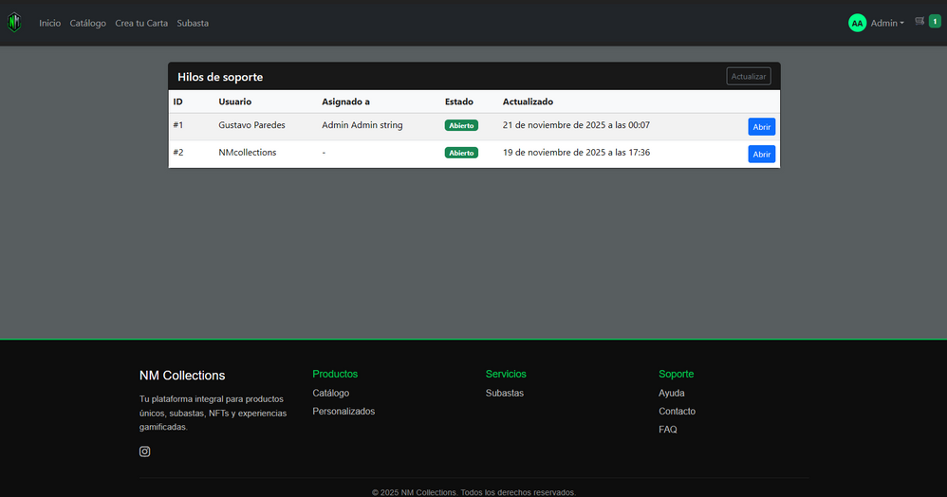
Extras
Visualizar pedidos
Reporte financiero
Crear nuevo producto
Panel de diseñador
Soporte

Slide 15
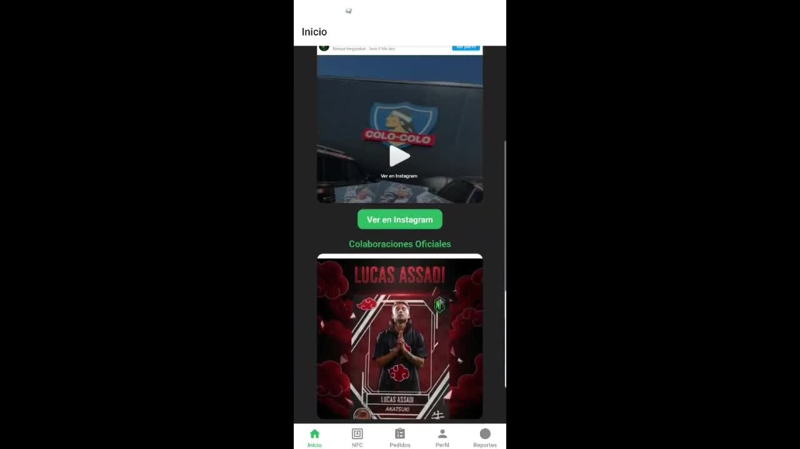

09
Funcionalidades
del sistema movil
Exclusividad NFC
Reportes Financieros Móviles
Visualización de Pedidos

Slide 16
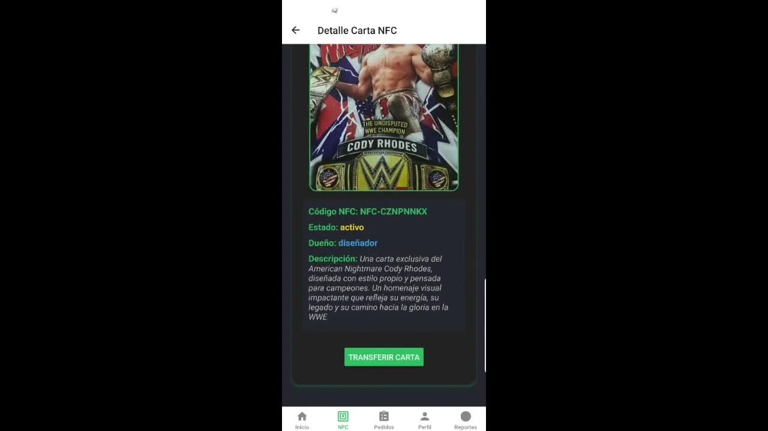
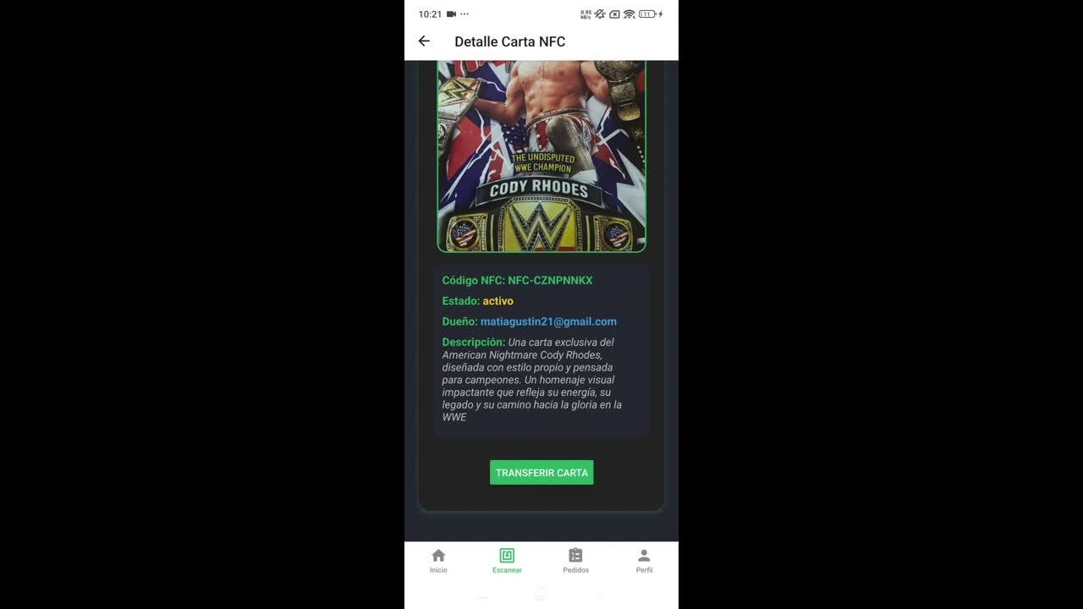
Implementación NFC
El usuario que haya participado y ganado en una Subasta por una carta que sea exclusiva con la tecnología NFC, tiene en sus manos una carta “única” en el mercado, ya que al ser NFC, el unico propietario de la carta, es del que ganó la Subasta.
También ese usuario en caso de querer usar su carta NFC para “tradear” o comercializar su carta, tiene la posibilidad de transferirla de dueño

Slide 17
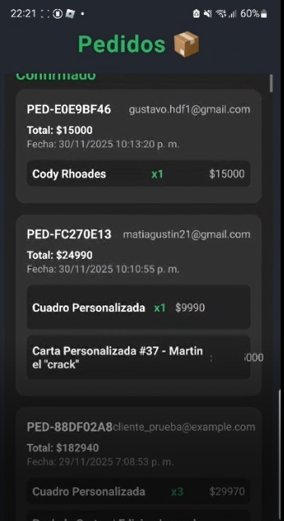
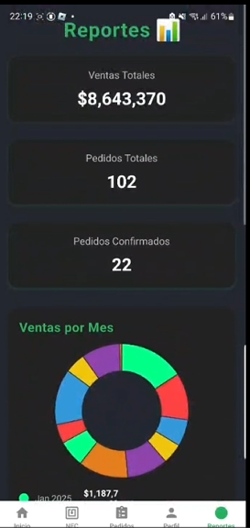
Visualización de Pedidos
La visualización de pedidos se adapta al rol del usuario: los clientes solo acceden al historial y estado de sus propios pedidos, mientras que los administradores tienen visibilidad de todos los pedidos recientes de la empresa.
El dueño disfruta del máximo control, accediendo además a toda la información financiera, reportes de ventas y ganancias del último periodo para una gestión completa.

Slide 18

08
¿Que aprendimos?
A lo largo de todos estos años académicos hemos aprendido como desarrollar soluciones e innovaciones tecnológicas y lo que es ser un buen informático, las buenas y malas practicas que puede hacer un informático.
Reflexion

Slide 19

Gracias
Por su atención
“La imaginación es más importantes que el conocimiento. El conocimiento es limitado, mientras que la imaginación no”
- Donal Knuth

